Slide 1

Советы родителям: как помочь детям подготовится к экзаменам

Slide 2
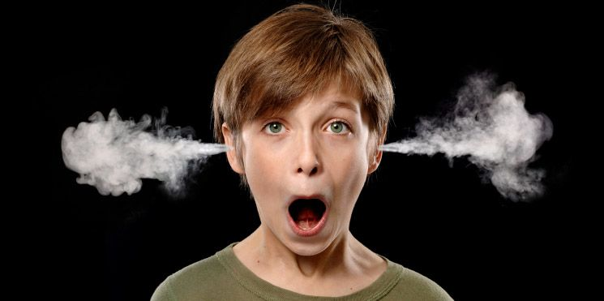
Стресс перед экзаменами
Полезный – эустресс
Деструктивный - дистресс

Slide 3
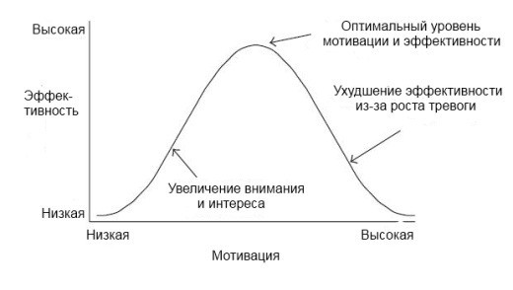
Закон Йеркса-Додсона

Slide 4
Физические признаки:
Бессонница
Головные боли
Проблемы с пищеварением
Частое мочеиспускание
Усиление сердцебиения
Боли в животе
Тошнота или рвота
Потеря аппетита или постоянное чувство голода
Сыпь на теле
Кожный зуд

Slide 5
Эмоциональные признаки:
Импульсивное поведение
Пониженное настроение
Гнев
Нарушение памяти и концентрации внимания
Беспокойный сон (кошмары)
Необоснованная агрессивность
Раздражительность, частые слезы
Невозможность сосредоточиться, путаница мыслей

Slide 6
Поведенческие признаки:
Кручение волос
Кусание ногтей
Потеря интереса к внешнему облику
Морщение лба
Скрежетание зубами
Пронзительный нервный смех
Усиленное курение
Чрезмерное потребление лекарств
Притоптывание ногой или постукивание пальцем

Slide 7
Единый диагностический период на выявление уровня психологической готовности к ГИА

Slide 8
Что нужно делать?
Внушайте ребенку мысль, что количество баллов не является совершенным измерением его возможностей.
Снижайте тревожность.
Говорите: «Ты сможешь это сделать», «Зная тебя, я уверен, что ты все сделаешь хорошо», «Ты знаешь это очень хорошо».
Наблюдайте за самочувствием ребенка. Никто, кроме Вас, не сможет вовремя заметить и предотвратить ухудшение состояние ребенка, связанное с переутомлением.

Slide 9
Что нужно делать?
Контролируйте режим подготовки, не допускайте перегрузок:
Чередование отдыха и занятий (10мин/40 мин).
Обязательны физические нагрузки, прогулки (не менее 15 минут в день): бег трусцой, езда на велосипеде, плавание, ходьба и т.д.
Правильное питание.
Сон.

Slide 10

Феномен Сеченова
И.Н. Сеченов доказал, что восстановление сил наступает быстрее не тогда, когда отдыхают обе руки, а тогда, когда одна рука отдыхает, а другая включается в работу. Иными словами, для отдыха нужно сменить деятельность. Например сменить умственную работу на физическую..

Slide 11

Как справиться со стрессом перед экзаменом?
Кто Я?
Где Я?
Что я хочу?
Что я чувствую?

Slide 12

Техники расслабления

Slide 13


Slide 14
БОУ РА «Центр ПМСС»
altaydist.ru
8 388 22 6 46 64

